Slide 1

第7章 设备管理
7.1 I/O系统管理概述
7.2 I/O设备分配
7.3 I/O软件层次
7.4 磁盘调度和管理

Slide 2
7.1 I/O系统管理概述
7.1.1 I/O设备
1．设备分类：种类繁多，物理特性各异。
从设备的工作特性分类
  存储设备：计算机用来存储信息的主要设备。
  输入/输出设备：字符设备。
从信息交换单位分类
  块设备：组织、处理及交换信息的基本单位是字符块。一般块的大小为512B～8KB。如磁盘、磁带等。
  字符设备：处理信息的基本单位是字符。如键盘、打印机等。

Slide 3
7.1.1 I/O设备
1．设备分类
从设备的共享属性分类
  独占设备：在一段时间内只允许一个进程使用的设备。
  共享设备：在一段时间内可允许多个进程同时使用的设备。
  虚拟设备：是指通过虚拟技术将一台独占设备改造成若干台逻辑设备，供若干用户进程同时使用。这种被处理后的独占设备称为虚拟设备。
  说明： 独占设备属于临界资源；大多数低速设备都属于独占设备。虚拟设备比如共享打印机。

Slide 4
7.1.1 I/O设备
2．设备标识
设备绝对号（或绝对地址）：系统按某种原则为每台设备分配惟一的号码，用做硬件（设备控制器）区分和识别设备的代号。系统使用。
设备类型号（用户使用）：操作系统为每类设备规定了一个编号，称做设备类型号。如在UNIX系统中，设备类型号称做主设备号。用户使用。设备相对号：是用户自己规定的所用同类设备中的第几台，即相对序号。
用户程序提出设备申请时，使用系统规定的设备类型号以及用户自己规定的设备相对号，操作系统进行“地址转换”，变成系统中的设备绝对号。

Slide 5
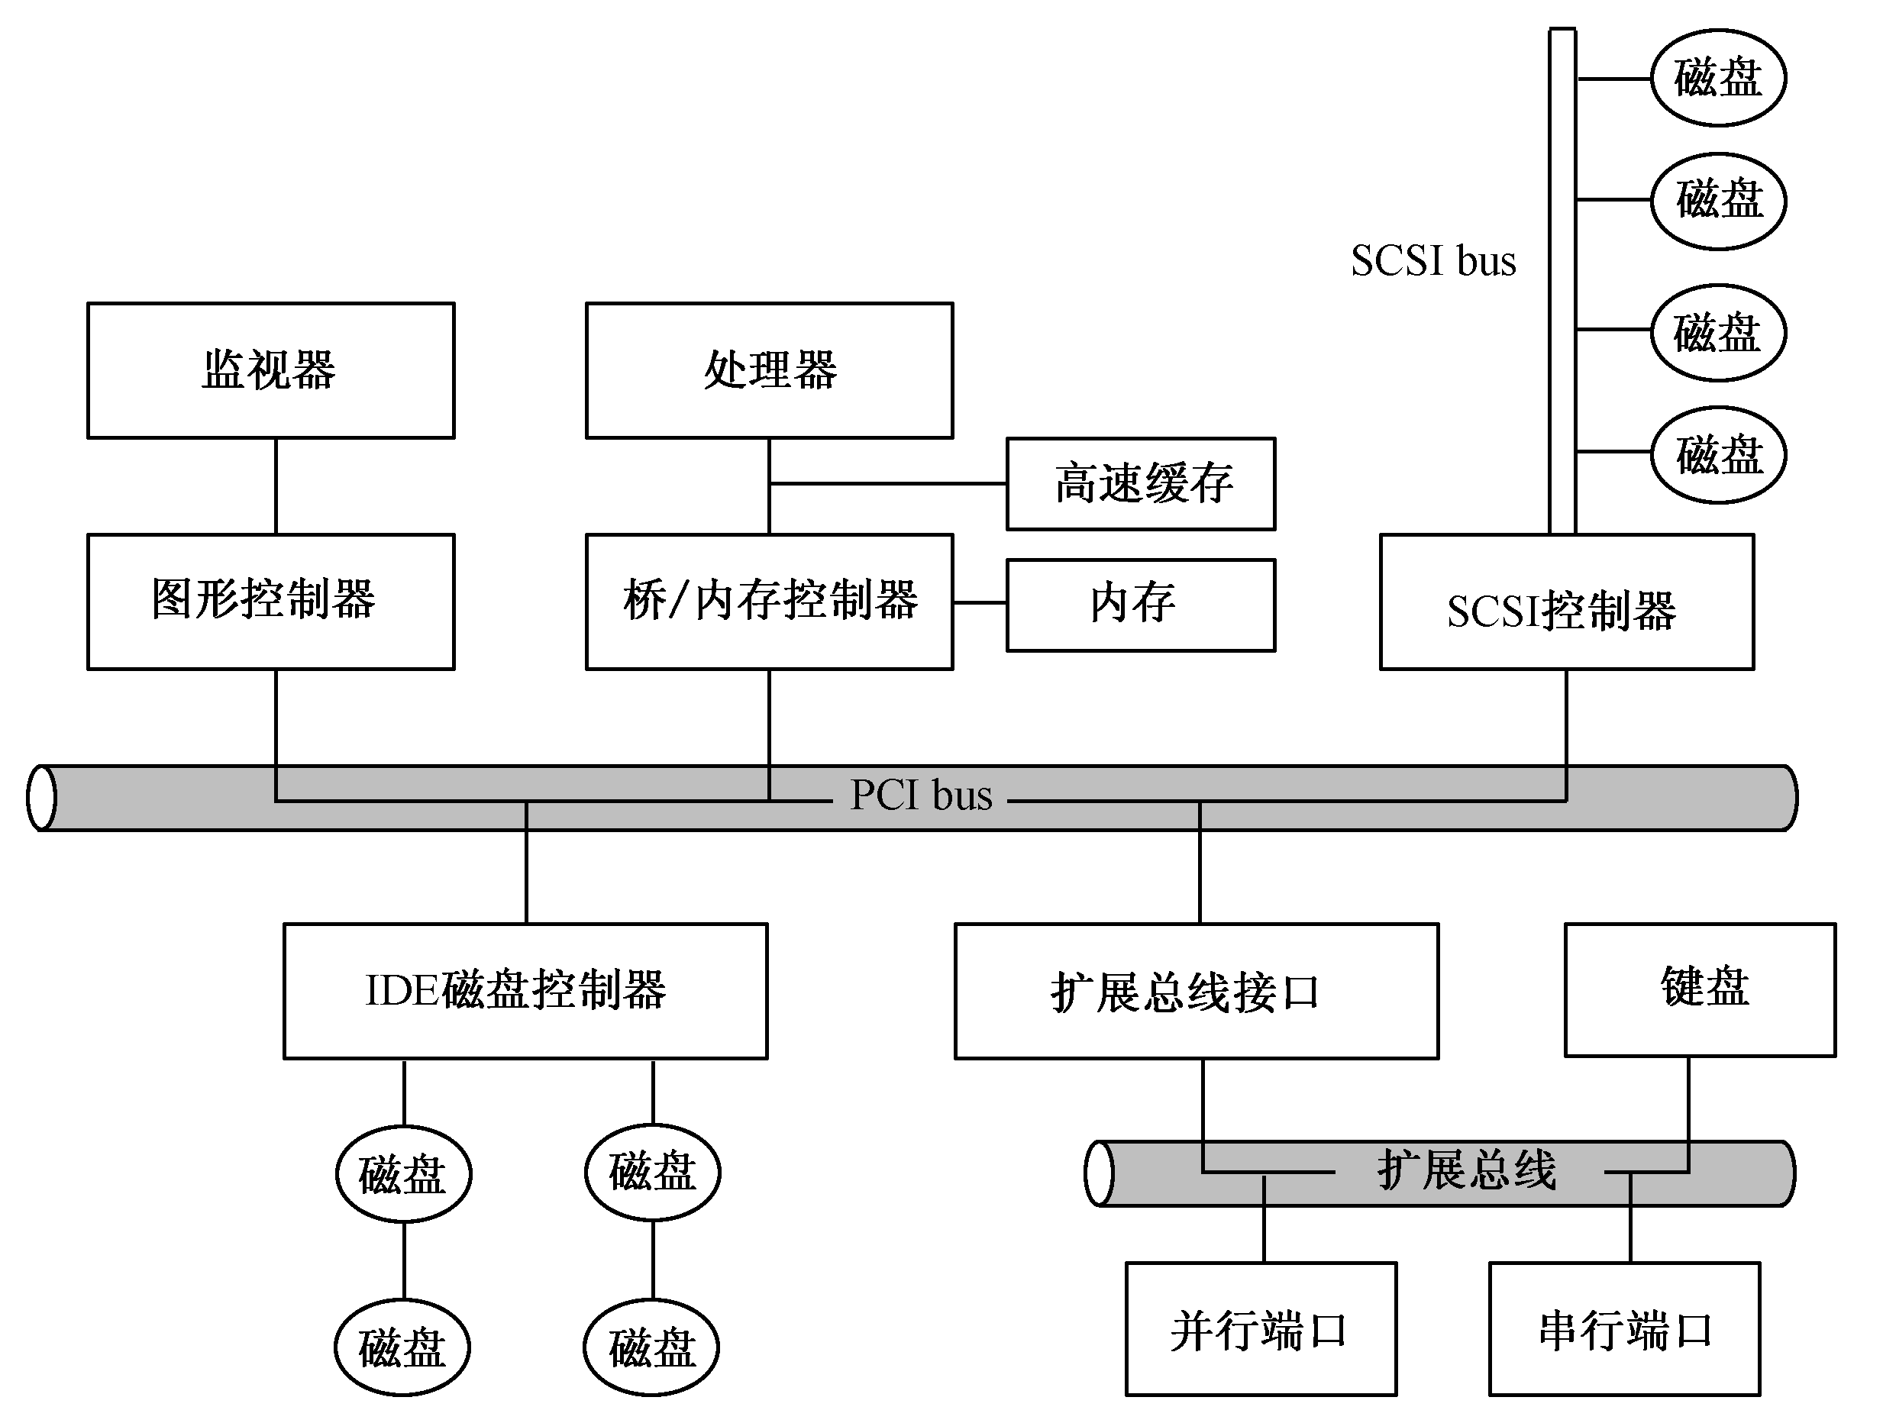
7.1.2 I/O系统结构
不同规模的计算机系统，其I/O系统结构存在差异。
在大多数微型机和小型机中，都使用总线I/O系统结构。
图7-1 典型的PC总线结构

Slide 6
7.1.3 总线
总线： 将计算机系统中的各个子系统（CPU、内存、外设等）相互连接，且连接是共享的。
总线分类
  主要三种：数据总线、地址总线、控制总线。
  说明：
  SCSI ---- “Small Computer System Interface ”
  IDE--集成设备电路，主要用于磁盘和CD-ROM驱动的接口类型。

Slide 7
7.1.3 设备控制器
I/O设备一般由机械和电子两部分组成：
  电子部分称做设备控制器或适配器。
  机械部分为设备本身。
操作系统总是通过设备控制器实施对设备的控制和操作。控制器是可编址的设备。
（当它仅控制一个设备时，它只有一个设备地址；当它可以连接多个设备时，则应具有多个设备地址）

Slide 8
7.1.3 设备控制器
1．控制器接口
设备控制器有两个方向的接口：
  与主机之间的系统接口；
  与设备驱动电路之间的低层次接口。

Slide 9
控制器的功能：
实现主机和设备之间的通信控制，进行端口地址译码。
把计算机的数字信号转换成机械部分能够识别的模拟信号，或者反过来。
实现数据的缓冲。
接收主机发来的控制命令。
将设备和控制器当前所处的状态提供给主机。

Slide 10
7.1.3 设备控制器
CPU
外
部
设
备
控
制
逻
辑
电
路
控制寄存器
状态寄存器
数据寄存器
设备控制器

Slide 11
7.1.3 设备控制器
2．端口编址方法
为了实现与CPU通信，每个控制器都有几个寄存器。
  控制寄存器
  状态寄存器
  数据寄存器
除控制寄存器外，很多设备还有数据缓冲区。

Slide 12
7.1.3 设备控制器
CPU与控制寄存器和设备数据缓冲区的通信方式：
  I/O独立编址：为每个控制寄存器分配一个I/O端口号（8位或16位整数），使用专门的I/O指令，CPU可以读/写控制寄存器。这时内存和I/O地址空间不同。如下图a.
  内存映像编址：把所有控制寄存器映像到存储器空间。每个控制寄存器分配惟一的存储器地址，与实际内存单元地址不冲突。如下图b.
  混合方式，既有存储器映像I/O数据缓冲器，又采用单独的I/O端口。如下图c.

Slide 13
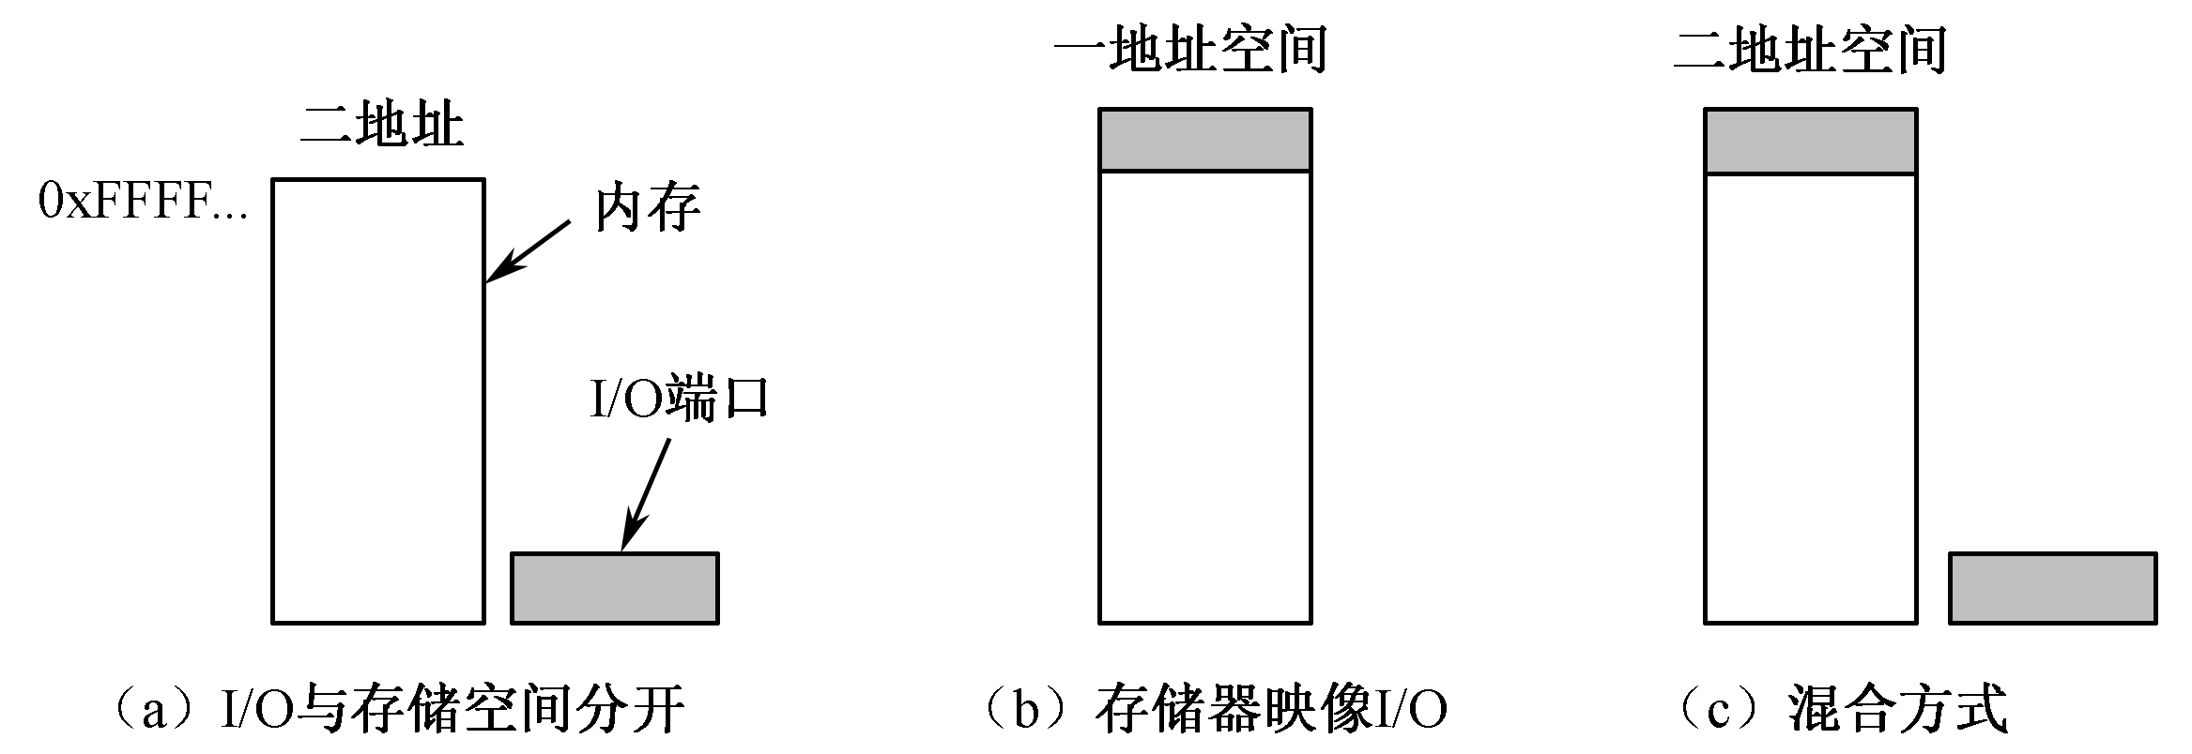
7.1.3 设备控制器
图7-2 内存和I/O的地址空间

Slide 14
基本工作过程：
CPU把所需的数据地址（内存或I/O端口）放在地址总线上。
在控制总线上插入读信号，表明数据来自I/O空间还是存储器空间。
由相应的对象（I/O设备或存储器）对请求作出回答。

Slide 15
7.1.4 I/O系统的控制方式
1．程序直接控制方式
程序直接控制设备输入\输出
2．程序查询方式
（无中断机构）忙等CPU，浪费。

Slide 16
7.1.4 I/O系统的控制方式
3．中断控制方式
现代计算机系统中广泛采用中断控制方式。
其基本工作过程是：
① CPU执行设备驱动程序，发出启动I/O设备的指令，使外设处于准备工作状态。然后，CPU继续运行程序，进行其他信息的处理。
② I/O控制器按照I/O指令的要求，启动并控制I/O设备的工作。
③ 当输入就绪、输出完成或发生错误时，I/O控制器便向CPU发送一个中断信号。
④ CPU接收到中断信号后，保存少量的状态信息。然后将控制传送给中断处理程序。（未完继续）

Slide 17
⑤ 中断处理程序确定中断原因，执行相应的处理工作，最后退出中断，返回中断前的执行状态。
⑥ CPU恢复对被中断任务的处理工作。
优点：CPU和I/O并行工作，CPU只需收到中断后处理即可。大大提高了CPU的利用率。
缺点：每台设备每输入输出一个数据，都要求中断CPU,这样在一次数据传送过程中的中断次数过多，也消耗了CPU大量的时间。

Slide 18
7.1.4 I/O系统的控制方式
4．直接存储器访问方式p223.
（1）DMA控制方式的引入
CPU来控制传输的数据块大小、传输的内存位置。在外设和内存之间开辟直接的数据交换通路。DMA控制器具有更强的功能，内存和设备间直接传送一批数据，用DMA控制器只能控制一台设备，适用高速（块）设备。原来的中断每个字节需要CPU干预，DMA每个数据块才需要CPU干预。

Slide 19
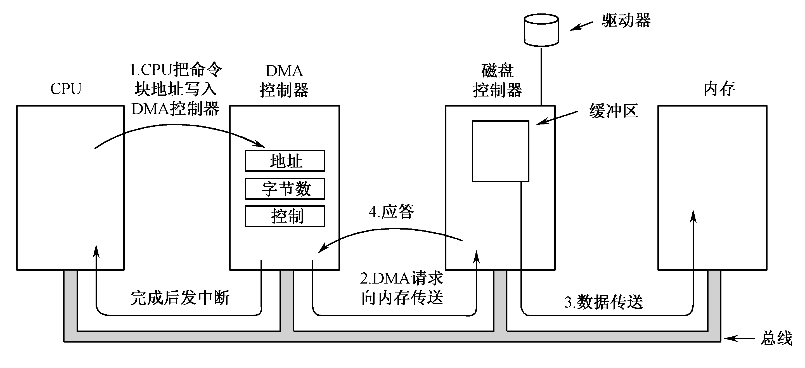
7.1.4 I/O系统的控制方式
（2）DMA的传送操作（输入内存为例）
图7-3 DMA传送操作

Slide 20
5．独立通道方式
（1）通道的引入
为使CPU摆脱繁忙的I/O事务，现代大、中型计算机都设置了专门处理I/O操作的机构，这就是通道。
通道相当于一台小型的处理机。有运算和控制逻辑，自己的指令系统，但指令类型单一，专门负责输入、输出控制，具有执行I\O指令的能力，控制I\O设备工作；没有自己的内存，与CPU共享。
通道所需CPU干预更少，一个通道可以控制多台设备。可实现CPU、通道、I\O设备的并行操作。

Slide 21
（2）通道类型
① 字节多路通道。它以字节作为信息输送单位，服务于多台低速I/O设备。
② 数据选择通道。它在同一时间里只能为一台设备服务。主要用于连接高速外部设备。
③ 成组多路通道。它结合字节多路通道分时操作和选择通道高速传送的优点，广泛用于连接高速和中速设备。

Slide 22
6．I/O处理器方式：大中型机器专用处理器，有的带有自己的内存。

Slide 23
7.1.5 I/O设备管理的功能
1．I/O软件的主要目标
（1）与设备无关
也称设备独立性。用户程序应与实际使用的物理设备无关，由操作系统考虑因为实际设备不同而需要使用不同的设备驱动程序等问题。
（2）统一命名：对文件和设备统一命名。
（3）层次结构:高层、低层（详见7.3）。
（4）效率高：提高并行性（通道和缓冲技术）。

Slide 24
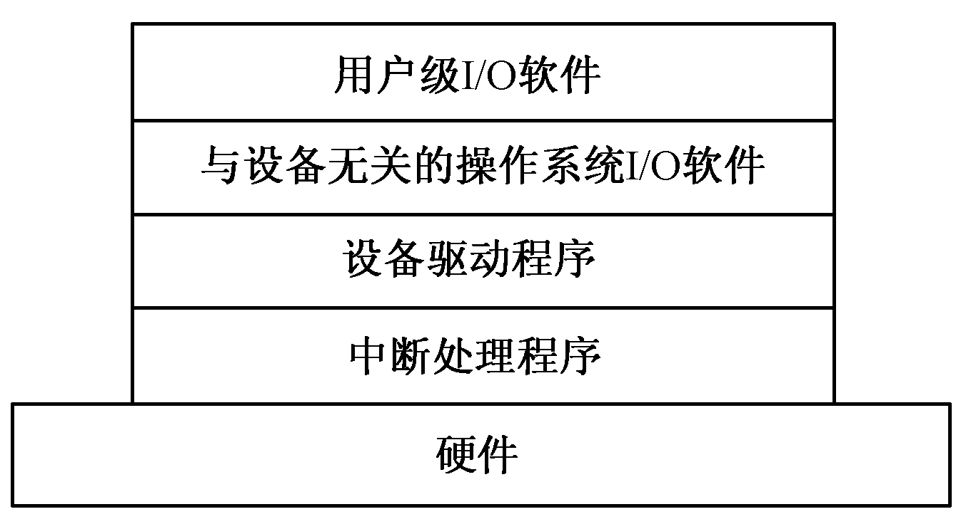
引用7.5 I/O软件层次
图 I/O软件系统的层次

Slide 25
7.1.5 I/O设备管理的功能
2．I/O管理的主要功能 ：
（1）监视设备状态
（2）进行设备分配（设备分配程序、算法）
（3）完成I/O操作（设备驱动程序）
（4）缓冲管理与地址转换（逻辑设备和物理设备的转换）

Slide 26
7.2 设备分配技术
1．按使用性质对设备分类
（1）独占设备
（2）共享设备
（3）虚拟设备

Slide 27
7.2.2 设备分配技术
2．设备分配技术
（1）独占分配：
独占分配技术是把独占设备固定地分配给一个进程，直至该进程完成I/O操作并且释放它为止。
（2）共享分配：如磁盘。
（3）虚拟分配
虚拟分配技术利用独占设备去实现共享设备的功能，从而使独占设备“感觉上”成为可共享的、快速的I/O设备。

Slide 28
7.2.3 设备分配算法
（1）先来先服务
（2）优先级高的优先服务

Slide 29
7.2.4 SPOOLing系统
输入进程
输出进程
输入设备
输入缓冲区
输入井
输出设备
输出缓冲区
输出井
内存
磁盘
SPOOLing系统的构成

Slide 30
7.2.4 SPOOLing系统
系统组成：
  输入井和输出井
  输入缓冲区和输出缓冲区
  输入进程和输出进程

Slide 31
7.2.4 SPOOLing系统
输入井和输出井
  输入井：虚拟低速输入设备，暂存从输入设备预输入的信息；
  输出井：虚拟低速输出设备，暂存要缓输出到输出设备的信息。

Slide 32
7.2.4 SPOOLing系统
输入缓冲区和输出缓冲区
  输入缓冲区：用作输入设备和磁盘输入井之间的中转站；
  输出缓冲区：用作磁盘输出井和输出设备之间的中转站。

Slide 33
7.2.4 SPOOLing系统
输入进程和输出进程
  输入进程：模拟脱机输入时的卫星输入机，将数据从输入设备经过输入缓冲区送到输入井。当CPU需要读取数据时，直接从输入井中提取数据到内存；
  输出进程：模拟脱机输出时的卫星输出机，将应用进程要输出的数据送到输出井，当输出设备空闲时，将输出井中的数据经过输出缓冲区送到输出设备输出。

Slide 34
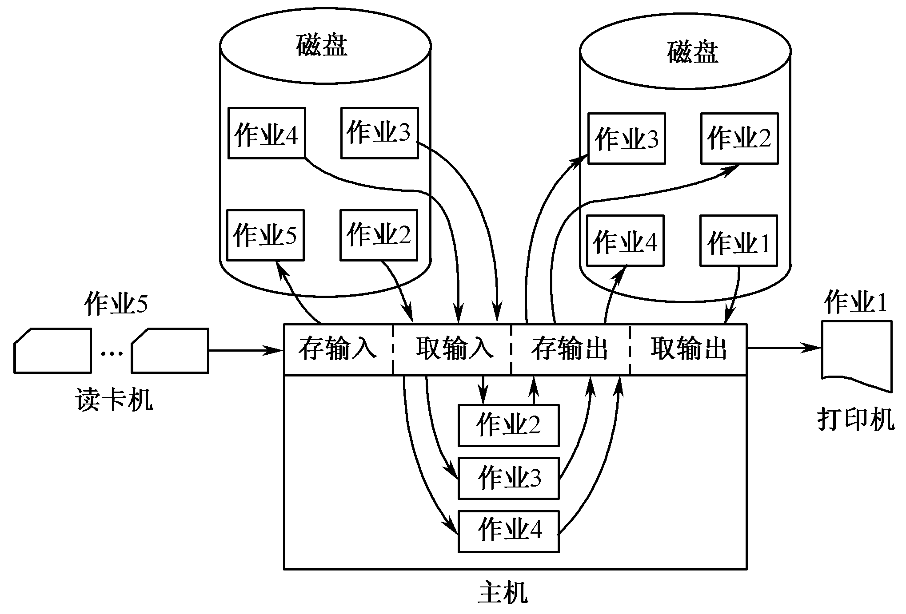

Slide 35
7.2.4 SPOOLing系统
利用SPOOLing技术共享打印机 ：
  当用户进程请求打印输出时，SPOOLing系统立即同意为它打印输出，但并不真正把打印机分配给该用户进程。

Slide 36
7.2.4 SPOOLing系统
利用SPOOLing技术共享打印机
  由输出进程在输出井中为之申请一个空闲的磁盘块区，并将要打印的数据送入其中。
  输出进程再为用户进程申请一张空白的用户请求打印表，并将用户的打印要求填入其中，然后将该表挂到打印机的请求打印队列上 。

Slide 37
7.2.4 SPOOLing系统
利用SPOOLing技术共享打印机
  如果打印机空闲，输出进程将从请求队列的队首取出一张请求打印表，根据表中的要求将要打印的数据从输出井传送到内存缓冲区，再由打印机进行打印。
  打印完后，输出进程将再检查请求队列中是否还有待打印的请求表，若有继续打印，否则便将自己阻塞起来，并在下次再有打印请求时被唤醒。

Slide 38
7.3 I/O软件层次
图 I/O软件系统的层次

Slide 39
7.3.2 设备驱动程序
每个连接到计算机的I/O设备都需要某些设备特定的代码来对其进行控制，这样的代码为设备驱动程序。
SCSI ---- “Small Computer System Interface ”

Slide 40
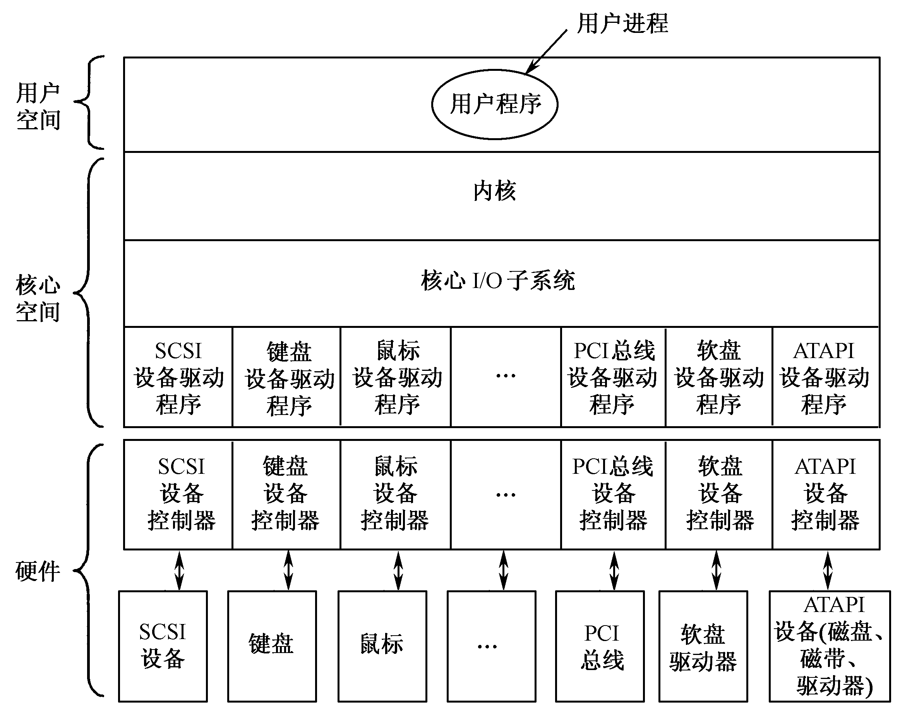
7.3.2 设备驱动程序
图7-7 设备驱动程序在系统中的逻辑位置

Slide 41
7.3.2 设备驱动程序
设备驱动程序主要功能：
  接受来自上层、与设备无关软件的抽象读写请求，并且将该I/O请求排在请求队列的队尾，同时还要检查I/O请求的合法性。
  取出请求队列中队首请求，且将相应设备分配给它。
  向该设备控制器发送命令，启动该设备工作，完成指定的I/O操作。
  处理来自设备的中断。

Slide 42
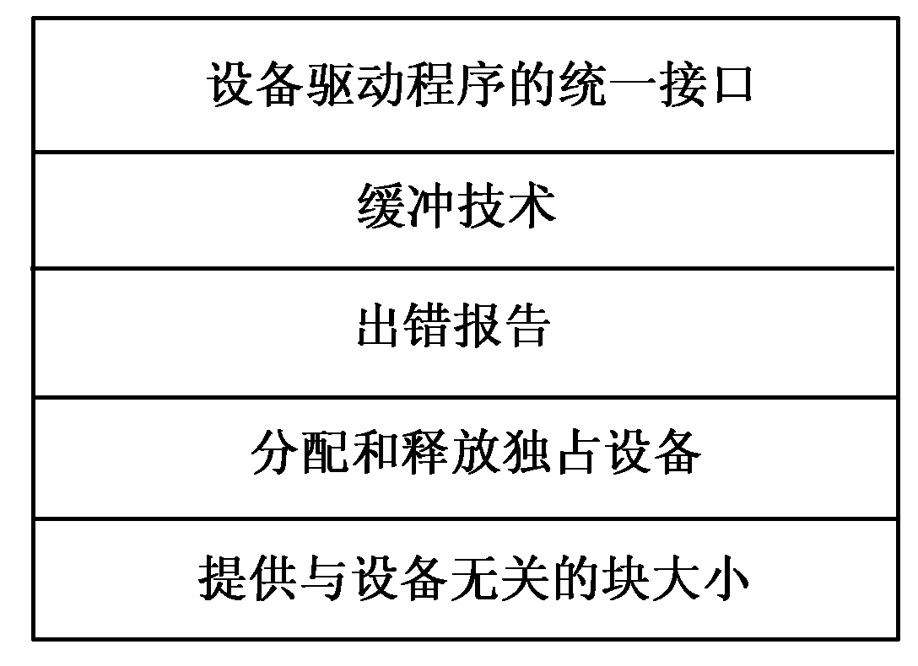
7.3.3 与设备无关的操作系统I/O软件
图7-8 与设备无关的操作系统I/O软件的功能

Slide 43
7.3.3 与设备无关的操作系统I/O软件
1．设备驱动程序的统一接口
2．缓冲技术
（1）缓冲技术的引入
缓冲管理程序负责完成缓冲区的分配、释放及有关的管理工作。引入缓冲技术的主要目的是：
① 缓解CPU与I/O设备间速度不匹配的矛盾。
② 提高它们之间的并行性。
③ 减少对CPU的中断次数，放宽CPU对中断响应时间的要求。

Slide 44
（2）缓冲区的设置
① 单缓冲。如果数据到达率与离去率相差很大，则可采用单缓冲方式。
② 双缓冲。如果信息的输入和输出速率相同（或相差不大），则可利用双缓冲区实现二者的并行。
③ 多缓冲。为了解决阵发性I/O的速度不匹配问题，可以设立多个缓冲区。

Slide 45
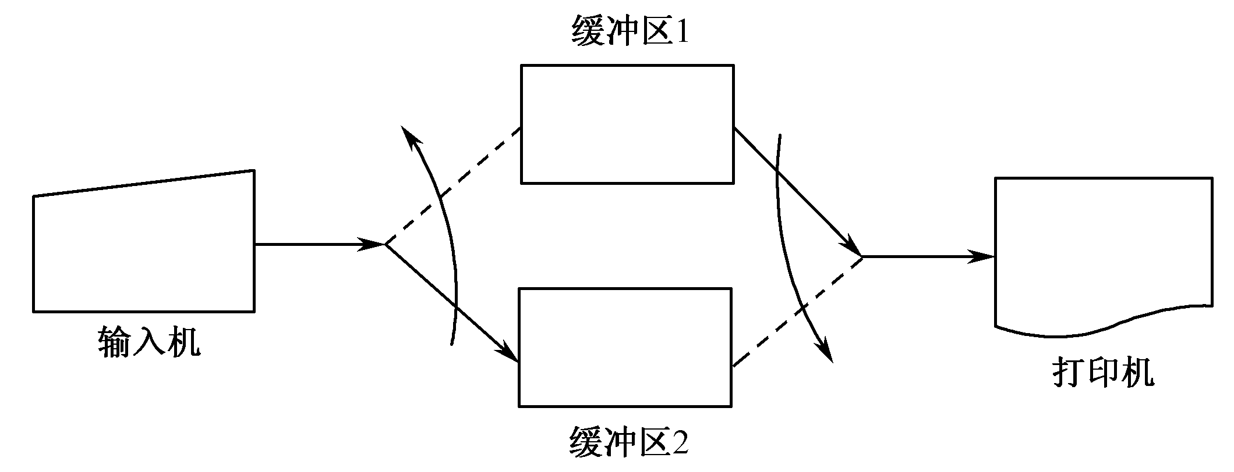
图7-9 双缓冲工作示例

Slide 46
7.3.3 与设备无关的操作系统I/O软件
3．出错报告
根据错误产生的原因，可把I/O错误分为两类：一类是程序设计错误，另一类是实际I/O错误。
4．分配和释放独占设备
5．提供与设备无关的块大小
屏蔽不同盘块扇区大小的差异，向高层提供统一的盘块大小。

Slide 47
7.3.4 用户级I/O软件
多数I/O软件都在操作系统中，用户空间中也有一小部分。通常，它们以库函数形式出现。
用户空间中另一个重要的I/O软件是SPOOLing系统。

Slide 48
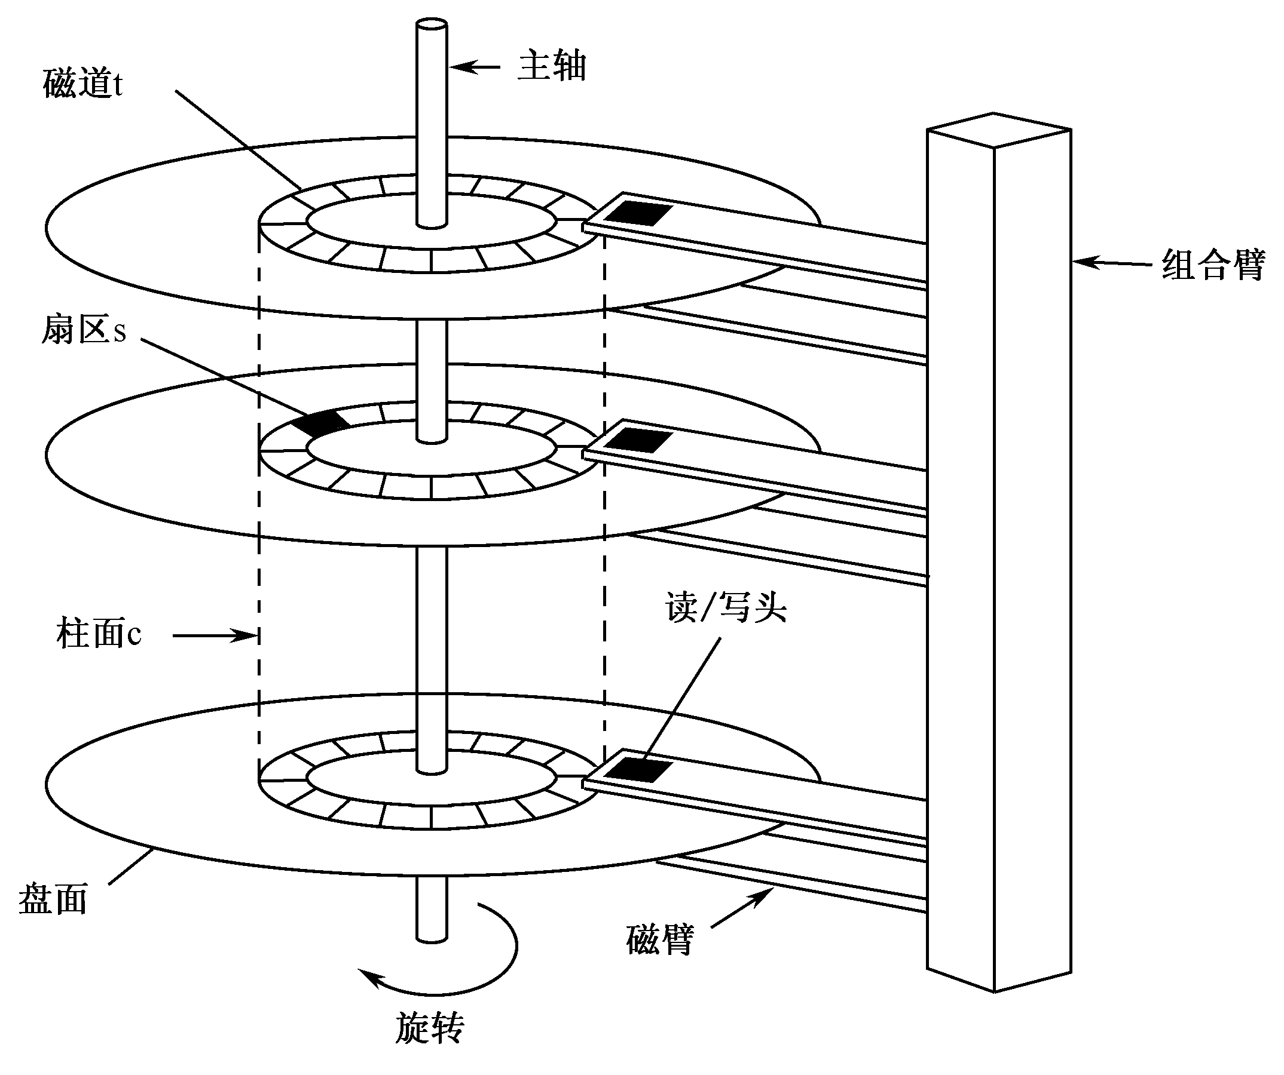
7.4 磁盘调度和管理
7.4.1 磁盘硬件
1磁盘的结构

Slide 49
7.4.1 磁盘硬件
（1）Header（磁头）
（2）Cylinder（柱面）
（3）Sector（扇区）
扇区是将磁道按照相同角度等分的扇形。

Slide 50
7.4.2 磁盘调度
1．磁盘存取时间
  磁盘寻道时间（即磁头从当前磁道移至指定磁道所用的时间）
  旋转延迟时间（即磁头从当前位置落到指定扇区开头所用的时间）
  数据传输时间
减少平均寻道时间就可以显著地改善系统性能。

Slide 51
7.4.2 磁盘调度
2．磁盘调度算法
（1）先来先服务法（FCFS）
要访问的磁道分别是：
98，183，37，122，14，124，65，67
最早来的请求是访问98道，最后一个是访问67道。设磁头最初在53道上。

Slide 52
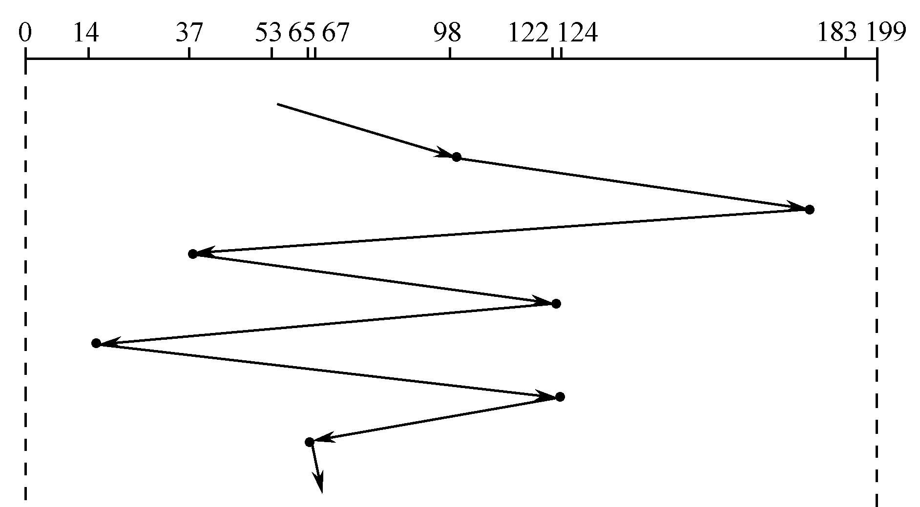
7.4.2 磁盘调度
图7-12 先来先服务调度算法示例
98，183，37，122，14，124，65，67

Slide 53
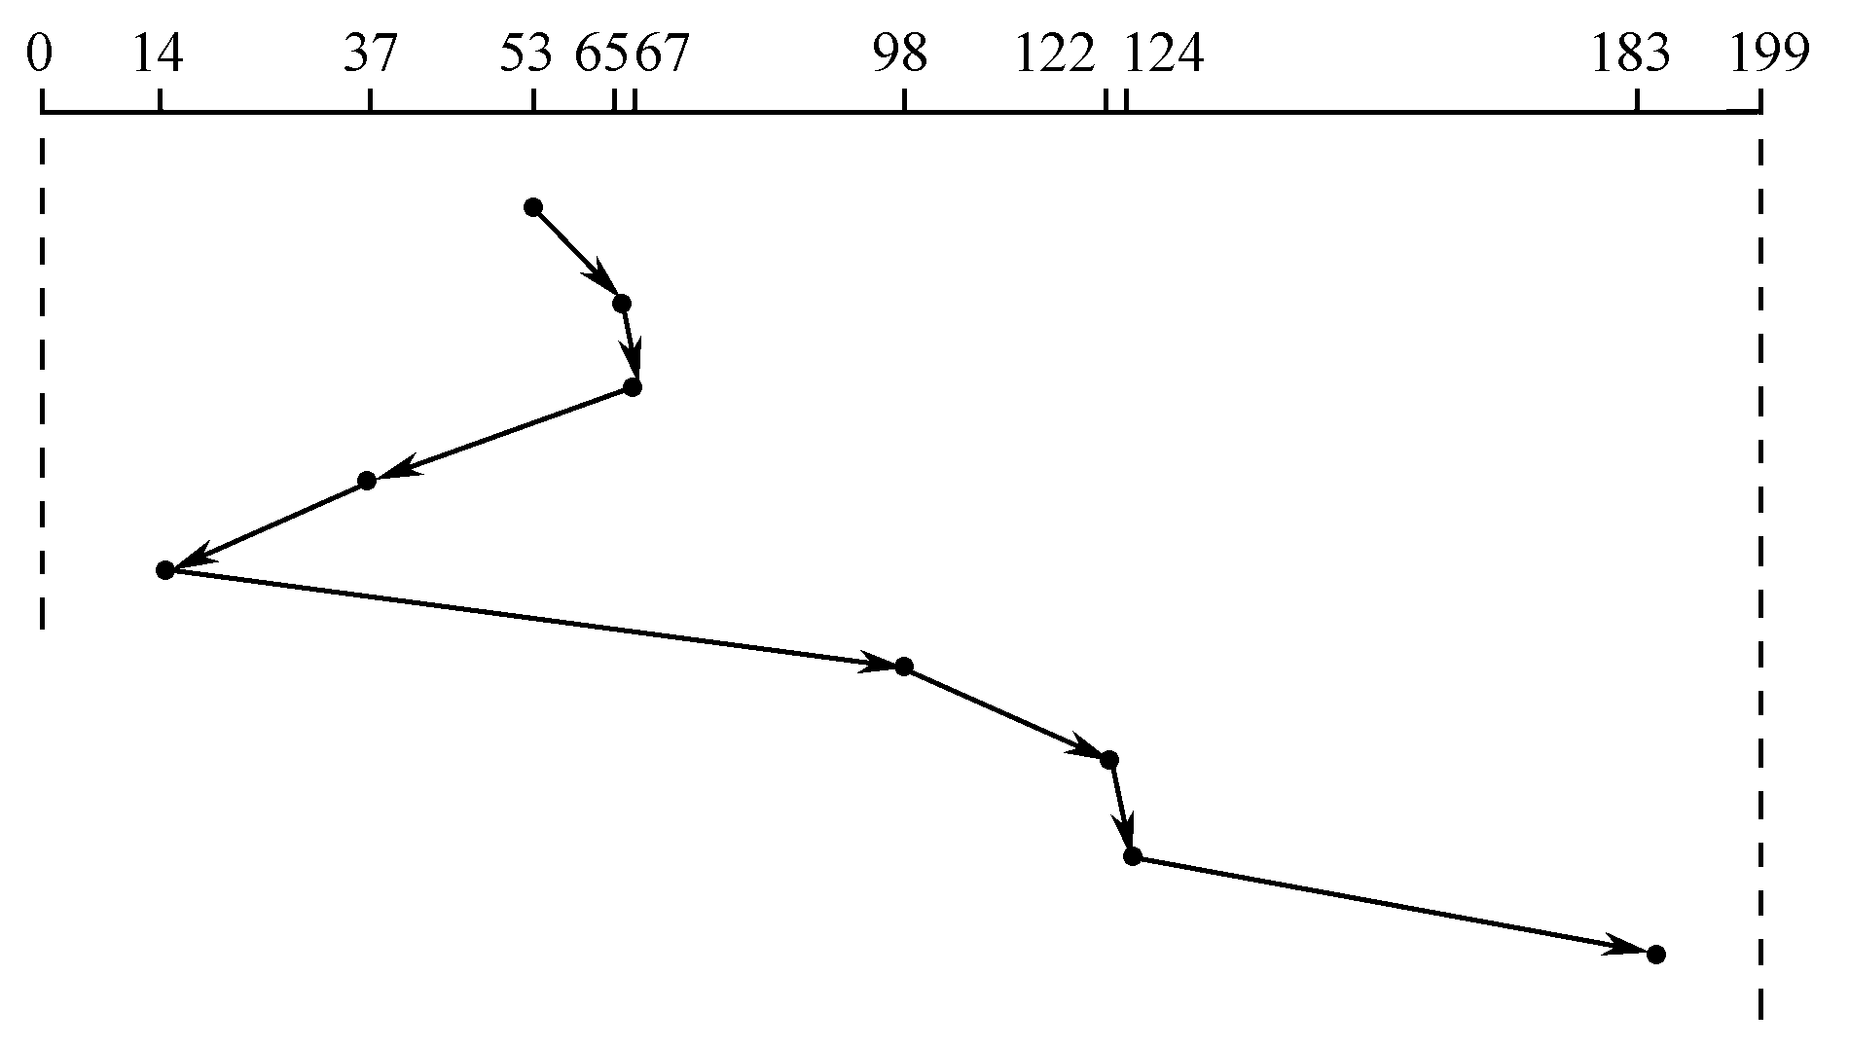
7.4.2 磁盘调度
（2）最短寻道时间优先法（SSTF）
98，183，37，122，14，124，65，67
图7-13 最短寻道时间优先调度

Slide 54
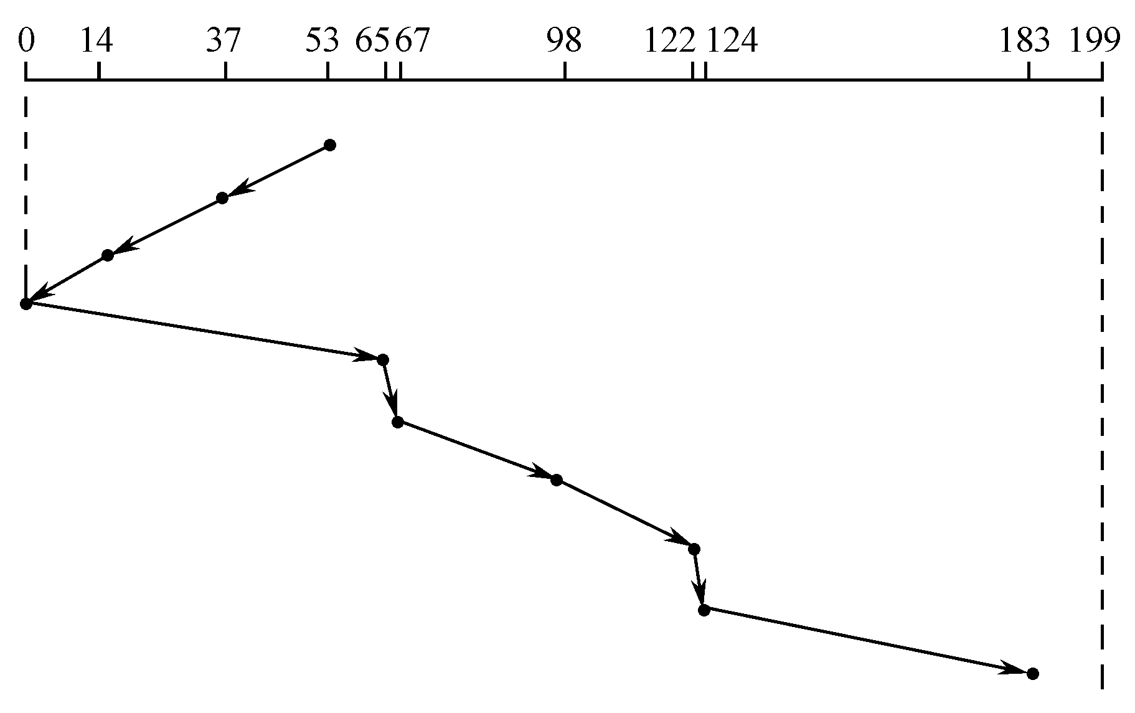
7.4.2 磁盘调度
（3）扫描法（SCAN）
图7-14 扫描调度算法示例
98，183，37，122，14，124，65，67

Slide 55
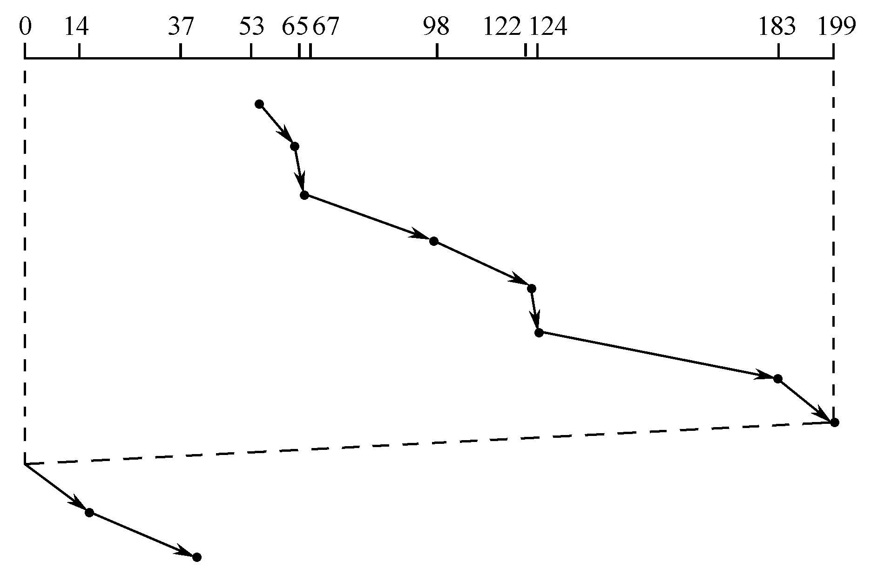
7.6.2 磁盘调度
（4）巡回扫描法（C-SCAN）
图7-15 巡回扫描调度算法示例
98，183，37，122，14，124，65，67

Slide 56
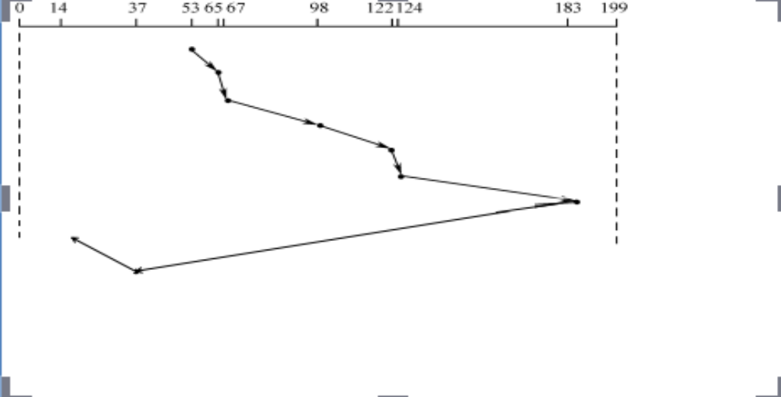
7.4.2 磁盘调度
（5）寻查法（LOOK “电梯”算法）
图7-16 循环寻查调度算法示例
98，183，37，122，14，124，65，67

Slide 57
7.4.2 磁盘调度
3．磁盘调度算法的选择
① 任何调度算法的性能都依赖于I/O请求的数量和类型。
② 文件的物理存放方式对磁盘请求有很大影响。
③ 目录和索引块的位置对I/O请求队列有重要影响。
④ 旋转延迟时间的影响。

